Slide 1
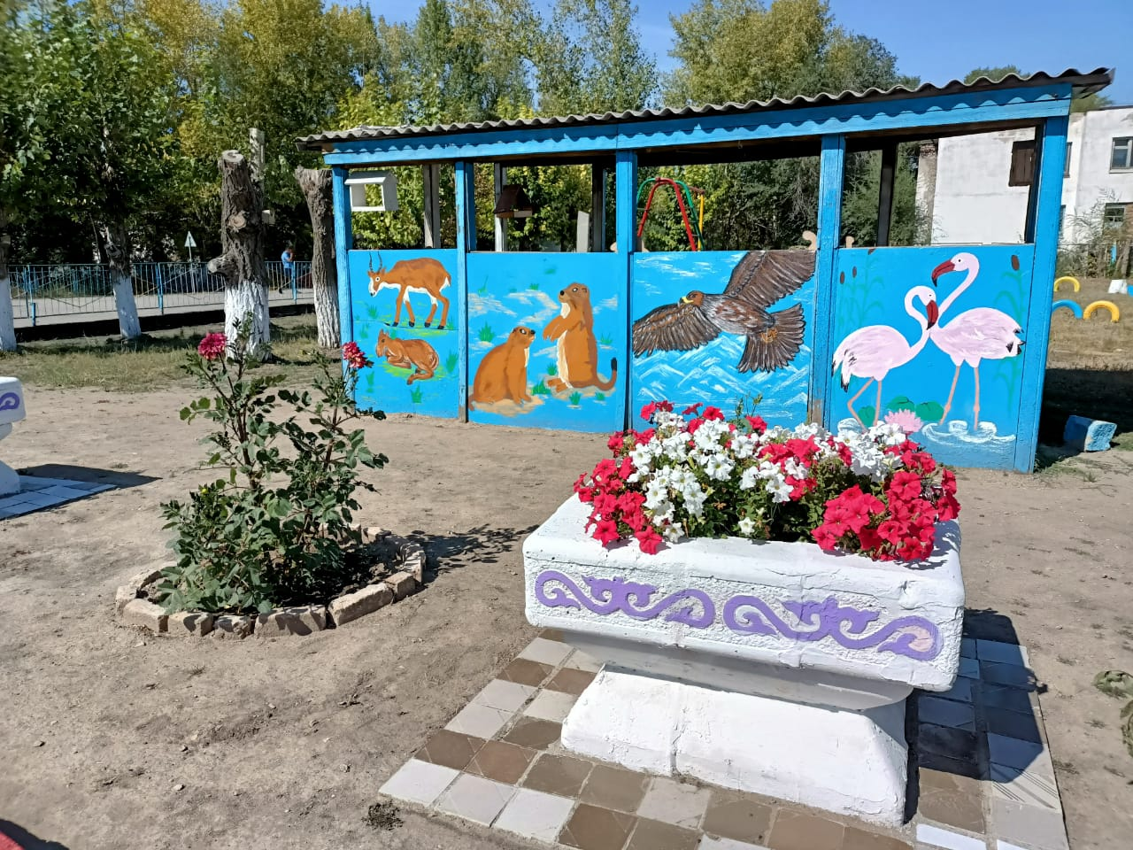
Кері байланыс-өзгерістер тынысы
Ақмола облысы білім басқармасының Қорғалжын ауданы бойынша білім бөлімі Қорғалжын ауылының «Балауса» балабақшасы» коммуналдық мемлекеттік мекемесі
Білім беру ұйымын дамытудың
перспективалық жоспары

Slide 2
КММ «Балауса» балабақшасының
өзін-өзі бақылау жұйесінің құрылымы
Мектепке дейінгі ұйымының әкімшілігі
Жалпы өндірістік
жиналыс
Ата-аналар комитеті
Педагогикалық кеңес
Әкімшілік жиналыс

Slide 3
Мектепке дейінгі ұйымның құндылықтарына
кіретін мәселелер
Ашықтықт және қолдау
Ынтымақтастық
Жинақылық
Педагогтың кәсібилік жоғары сапа

Slide 4
Ашықтық және қолдау-мектепке дейінгі ұйымдарда қоршаған ортамен байланысты,тәжірбие алмасуға,балабақшаға келмейтін мектепке дейінгі жастағы балалары бар отбасыларға педагогикалық-психологиялық қолдау көрсету. Біз кәсіби мәселелерді ашық талқылап,оның шешімін шығаруда көмек пен қолдау көрсетуғе тырысамыз.
Жинақылық-біз педагогикалық тәжірбиені өзгертіп,жетілдіруге,
отбасының қажеттілігі мен мүдделеріне сәйкес келуге, білімнің қызмет тізбесін кеңейтуге дайынбыз.
Ынтымақтастық –біз ата-аналармен бірге мәселелерді шешуге балалардың қызығушылығын ескере отырып,жаңа технологияларды қолдану арқылы іс-шараларды жоспарлы ұйымдастыруға тырысамыз.
Педагогтың кәсібилік жоғары сапа-оқыту мен тәрбие қызметін көрсетудің және толассыз өз білімін жетілдіру арқылы балаларға сапалы тәрбие мен білім беруді жалғастыру.

Slide 5
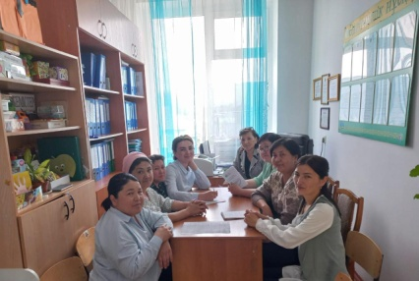
Оқыту мен тәрбие үрдісінің және білім
сапан көтерудегі мәселелердің шешу тәсілдері.
1.Біліктілікті көтеру үшін қолайлы жағдай жасау және
озық педагогикалық тәжірибені еңгізу, тарату.
2.Педагог қызметкерлерді оқыту, жаңа технологияларын
үйренуін ұйымдастыру және оларды білім қызметінде
қолдануға жағдай жасау.
3.Педагогтардың өз білімін жетілдіру мен қалыптастыру
үшін қолайлы жағдай жасау.
4.Отбасымен ынтымақтастық мақсатында дарынды
балаларды анықтау және олардың дамуына жағдай жасау.
5.Педагогтардың инновациялық және тәжірибелік қызметін
ынталандыру.

Slide 6
Бағдарламаны жүзеге асыру туралы іс- шаралардың жоспары
Мектепке дейінгі ұйымда басқару сапасының
өзгеруі мәселелерінің көшудегі жаңа кезеңі.
№ | Шешу тәсілі | уақыты | Іс –шаралар
1 | Әкімшілік қызметкерлердің біліктілігін арттыру мақсатында кәзіргі заманға сай инновациялық технологияны тәжірибеде қолдану және басқару тәсілдерлін игеру. | Жыл сайын | Әкімшілік қызметкерлердің курстардан өту жоспары
2 | Мектепке дейінгі ұйымды басқару үшін ата-аналарды, шығармашылық топтың мүшелерін,сарапшылард, басқа да серіктестерді белсенді қатыстыру. | Жыл сайын | Бағдарламаны жүзеге асыру нәтижесінің сараптамасы. Шығармашылық топтың балабақшадағы әр топтың ата-аналар жиналысы және ата-аналар комитетінің отырысы. Кері байланыс мақсатында мектепке дейінгі ұйымның басқару туралы сұрақтар қою арқылы сауалнамалар өткізу.

Slide 7
3 | Барлық қызметкерлердің жұмыс сапасын ынталандыру | Жыл сайын | Мектепке дейінгі ұйымдағы қызметкерлердің төлемақысының қосымшасына түзетулер еңгізу.
4 | Қаржы көздерін тиімді қолдану және игеру. | Жыл сайын | Мектепке дейінгі ұйым жобасының міндеті.
5 | Мектепке дейінгі ұйымдағы тіршілік әрекетіне жауап беруші , барлық қызметкерлердің жұмыстарын ұйымдастыру, міндеттерін жауапкершілікпен атқару. |  | Мектепке дейінгі ұйымда жергілікті құқықтық актілерді , лауазымдық нұсқаулық пен әкімшілік тексерістің жоспары

Slide 8
6 | Ресми сайттың жүйелілігін және ақпараты орналастыруды қадағалау | Жыл сайын | Сайт құрылымы бойынша дайындық курстары. Баяндамалар әзірлеу Мектепке дейінгі ұйымда білім қызметінің жарнамасын ұйымдастыру және оның қоғаммен байланыс жүйесі.
7 | Оқыту мен тәрбие процесіне қатысушылардың ақпаратты толық алу деңгейін, қоғамдағы мәселелерді шешуде белсенділік пен жауапкершілігін таныту. | Жыл сайын | Мектепке дейінгі ұйымдағы шығармашылық топтың және әр топтың ата-аналар жиналысы мен ата-аналар комитетінің отырысы..

Slide 9
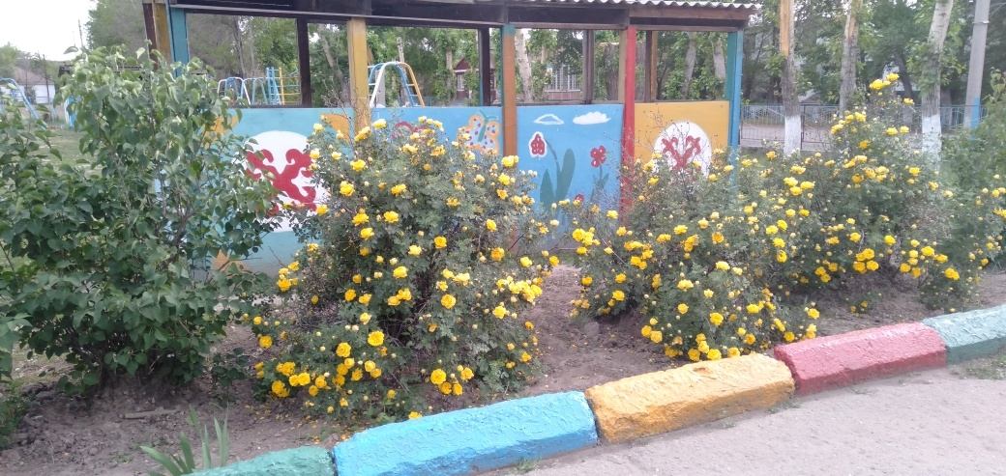
Нәтижесі
Материалдық-техникалық базаны нығайту.
Басқару құрылтайшы өкілдері арқылы тәрбиелеу
мен оқыту жүйесінің құрылымдарын жақсарту.
3.Мектепке дейінгі ұйымының қаржы көздерін
тиімді,ұтымды пайдалану.
4.Педагогтардың санатының пайызын көбейту.
5 . Салауатты өмір салтын ұстану мен қауіпсіздік
орта құру.
6.Жұмыскерлердің қызметтерінің сапасы мен
ынталандыру жүйелерін жалғастыру.

Slide 10
Оқыту мен тәрбие үрдісінің және білім
сапан көтерудегі мәселелер
№ | Шеші тәсілі | уақыты | Іс-шаралар
1 | 1.Біліктілікті көтеру үшін қолайлы жағдай жасау және озық педагогикалық тәжірибені еңгізу, тарату. | Жыл сайын | Мектепке дейінгі ұйымның базасында әдістемелік бірлестіктер,шағын шығармашылық топтар құру.
2 | Педагог қызметкерлерді оқыту, жаңа технологияларын үйренуін ұйымдастыру және оларды білім қызметінде қолдануға жағдай жасау. |  | Мектепке дейінгі ұйымның базасында “Компьютерлік данышпандар” әдістемелік бірлестіктер құру. Мультимедиалық қондырғылар алу.
3 | Педагогтардың өз білімін жетілдіру мен қалыптастыру үшін қолайлы жағдай жасау. |  | Мектепке дейінгі ұйымның базасында байқаулар мен әртүрлі әдістемелік іс-шаралар ұйымдастыру.

Slide 11
4 | Отбасымен ынтымақтастық мақсатында дарынды балаларды анықтау және олардың дамуына жағдай жасау.. | Жыл бойы | Аудандық, облыстық және республикалық деңгейдегі байқаулар мен әдістемелік іс-шараларға қатысушыларға әдістемелік және ұйымдастырушылық көмек көрсету. Диагностикалық материалдарды зерттеу.
5 | Педагогтардың инновациялық және тәжірибелік қызметін ынталандыру. | Жыл сайын | Мектепке дейінгі ұйымның қызметкерлеріне төлемақы төлеудің қосымшаларына түзету еңгізу.

Slide 12
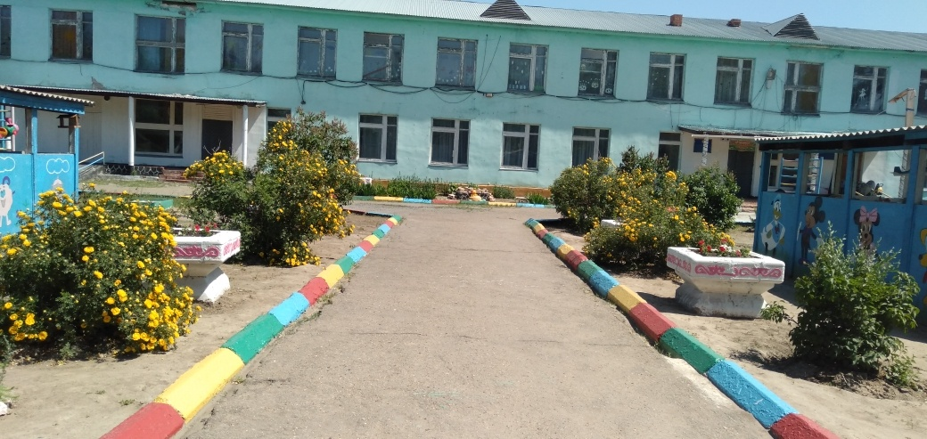
Ақмола облысы білім басқармасының Қорғалжын ауданы бойынша білім бөлімі Қорғалжын ауылының «Балауса» балабақшасы» коммуналдық мемлекеттік мекемесі

Slide 13
Нәтижесі
1.Қызметкерлердің жұмыс сапасының ынталандыру
жүйесін жетілдіру.
2.Жаңа әдістемелік қызмет құру.
3.Жоғарғы және бірінші біліктілік санаттары бар
педагогтардың пайызын көтеру.
4.Кәсіби байқауларға, семинарларға,конференцияларға
және әр түрлі деңгейдегі әдістемелік іс-шараларға
қатысушы педагогтардың санын арттыру.
5.Оқу-тәрбие үдерісінде жаңа заманғы білім технологияларын педагогтар қолдану.
6.Педагогикалық ұжымның тұрақтылығы.
7. Мектепке дейінгі ЖМББС талаптарына сәйкес келетін жоғарғы дәрежедегі түлектердің тұрақтылығын сақтау.
8. Әртүрлі деңгейде өткізген іс-шаралар мен байқауларға
тәрбиеленушілердің қатысу саны мен сапасын (нәтижелілігін)
арттыру.
9.Тәрбиеленушілерге әртүрлі деңгейде физикалық және
психологиялық дамуына бірдей мүмкіндікпен қамсыздандыру.

Slide 14
Тәрбиеленушілердің денсаулығын нығайту және сақтау.
№ | Шешу тәсілі | уақыты | Іс-шаралар
1 | Мектепке дейінгі ұйымда сауықтандыру жұмысы бойынша бағдарламаға түзету еңгізу. | Жыл сайын | Тәрбиеленушілірдің денсаулық деңгейін қорытындылау
2 | Балабақшада тәрбиеленуші мен қызметкерлердің денсаулығын қорғау мен қауіпсіздігін сақтау үшін жағдай жасау(ойын алаңдарын құралдармен толықтыру.) |  | КММ “Балауса” мектепке дейінгі ұйымының тәрбиеленушілерінің денсаулығын қорғау мен сақтау үшін кешенді жұмыс жоспарын құру.
3 | Пайдалы тағаммен қамтамасыз ету. | Жыл сайын | Сан ПиН-нің талаптарын орындау мақсатында ас мәзіріне түзетулер еңгізу
4 | Сау баланы тәрбиелеуде ата-аналардың медико-психолого-педагогикалық біліктілігін көтеру. | Жыл сайын | Бағдарламаның құрамына тәрбиеленушілердің салауатты және қауіпсіз орта құру мен қолдану.
1
2
3

Slide 15
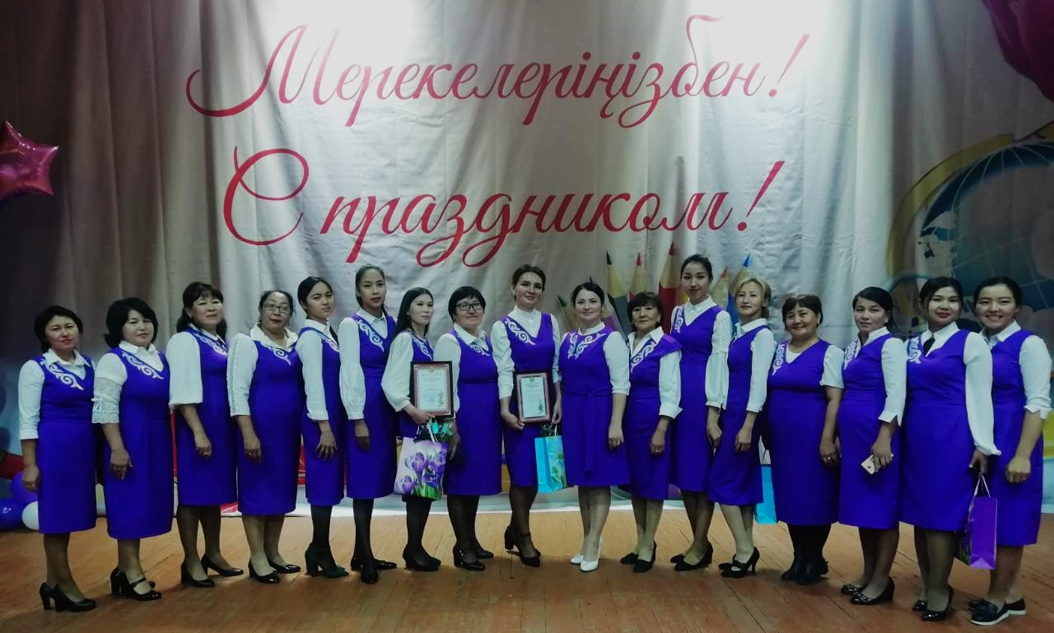
Нәтижесі
1.Тәрбиеленушілерге әр түрлі деңгейде
физикалық және психологиялық дамуына
бірдей мүмкіндікпен қамсыздандыру.
2.Қауіпсіздік ережелері мен салауатты
өмір салтының талаптарына сай тәрбиелеу

Slide 16
2022-2023 оқу жылындағы балабақша педагогтарының санаттары туралы мәлімет
Жалпы педагогтар саны-19
Жоғары санат-1
І санат-2
ІІІ санатты басшы
ІІ-санат-2
Педагог-сапапшы-1
Санатсыздар-8
Педагог-модератор-4

Slide 17
Кіріспе
Мектепке дейінгі білім беру ұйымының 2022-2023 жылға
арналған даму бағдарламасы мектепке дейінгі ұйымының
ұжымымен дайындалып әзірленді –әкімшілік қызметкерлер,
педегогикалық ұжым.
Бағдарлама білім беру мекемесі дамуының үрдістерін көрсетеді.
Оқыту мен тәрбие аясына үлес қосатындардың міндеттеріне
мінездеме беріліп, шаралар мазмұны мен оқыту үдерісіне
өзгерістер ұсынылды.Қазіргі кезде тәлім тәрбиенің
сапасын көтерудің ізденіс жолдары, педагогтардың өсу
перспективасының және құрылымына аса назар аударылды.
Сонымен қатар тәрбиеленушінің денсаулығын қорғау үшін
ұйымдастарушылық-педагогикалық және материалды
-техникалық базасының жағдайы мектепке дейінгі
ұйымының даму бағдарламасында көрсетілген.
Даму бағдарламасы мектепке дейінгі ұйымда жан жақты
дамыту жолдары оқыту мен тәрбиелеудің жұмыс міндеттерін,
оқыту процестерін ұйымдастыру және мазмұнына жаңа
бағыттар мен өзгерістер еңгізу болып табылады.
.

Slide 18
Балабақшаның даму жоспары
Мақсаты:
Мектепке дейінгі ұйымдағы балалардың денсаулығын
нығайту, салауатты өмір салтын ұстануға дағдыландыру.
Денсаулық сақтау технологияларын қолдана отырып,
физикалық дамуына жағдай жасау.
Балалардыңденсаулығымен өмірін қорғау.
Педагогтарының қабілеттері мен дағдыларын дамыту.
Міндеттері:
Материалдық техникалық базаны нығайту және
жетілдіру;
Мектепке дейінгі ұйымда әр түрлі
әдістемелік шараларды қолдану арқылы
педагогтардың кәсіби құзіреттілігін арттыру.
Педагог пен балалардың бірлескен іс-әрекетінде
жаңа әдіс-тәсілдерді қолдау.

Slide 19
Даму жоспарының орындалу мерзімі мен кезеңдері.
1 кезең. Дайындық кезеңі-2022-2023жыл
Мақсаты: мектепке дейінгі ұйымының дамуының
перспективалық бағытының басын ашу және оның
жаңа алы шарттардың орындалуы үшін даму негізгі идея мен қайшылықтарды түсіну бағдарламасын әзірлеу.
.
2кезең.Негізігі кезең-2023-2024жыл.
Мақсаты: мектепке дейінгі ұйымында жоспарланған міндеттерді жүзеге асуы мен қазіргі заман болжамдарына лайықты болу. Бағдарламаның әр кезеңдеріне түзету еңгізу және әр жылдың жасалған жұмыстарына қорытынды жасау.
3кезең.Түзетушілік-жинақтаушы-2024-2025жыл
Мақсаты:Кемел нәтиженің қорытындысы және мекеменің одан әрі дамуының болашақ ұйғарымы.

Slide 20
Бағдарламадан күтілген нәтижелер.
Материалдық-техникалық базаны нығайту.
Тәрбиелеу мен оқыту жүйесінің құрылымдарын жақсарту
мектепке дейінгі ұйымның қаржы көздерін тиімді, ұтымды пайдалану.
Бірінші және жоғарға санатты педагогтардың пайыздарын көбейту.
Салауатты өмір салтын ұстану мен қауіпсіздік орта жасау.
Тәрбиеленушілердің түрлі байқауларға, семинарларға және әртүрлі деңгейдегі әдістемелік жұмыстарға қатысуын жетілдіру.
Қызметкерлердің еңбегінің сапасы мен ынталандыру жүйесін
жетілдіру.
Педагогикалық ұжымның тұрақтылығы
Тәрбиеленушінің әртүрлі байқауларға қатысуының саны мен сапасын жетілдіру.
Балалардың психо-физикалық деңгей мен мүмкіндіктерін қамтамасыз ету.
Республикалық ғылым-әдістемелік, облыстық баспаларға мақала, еңбектерін жариялау.
Авторлық таратылым ұсынуды жетілдіру.

Slide 21
Материалдық-техникалық база.
Мектепке дейінгі ұйым ғимаратың типі: екі қабатты, кірпішт
Әдістемелік кабинетте үлестірмелі дидактикалық
материалдар, әдістемелікәдебиеттер,көрнекіліктер бар.
Ғимарат бөлмелері: медициналық және оқшаулау бөлме,
меңгеруші, психолог,әдіскер кабинеті, топ бөлмелері,
жатын бөлме,асхана,кір жуу бөлмесі. Дене шынықтыру залы
бар.
Ғимарат өртке қарсы дабылмен жабдықталған.
Балабақша ауласы көгалдандырылған.
Ішкі істер бөлімімен дабыл жүйесі іске қосылған.
Мүмкіндіктері шектеулі адамдарға арналған қоңыраулар,
пандустар орнатылған.

Slide 22
Балабақшаны басқару жүйесінің құрылымы.
Құрылтайшы
Қорғалжын аудандық білім бөлімі
Меңгеруші
Әдіскер
Шаруашылық меңгерушісі
Медбике
Есепші
Тәрбиешінің көмекшісі,тех.қызметкерлер.
педагогтар
Аспазшылар, кір жуушы, еден жуушы,басқа қызметшілер.

Slide 23
Біз басқару әрекетіндегі өз қызметімізде әрбір тұлғаның,
ұжым мүшелерінің, қызметкерлердің,тәрбиеленушілердің,
олардың ата-аналарың,қоғамның мүдделерінің өзгешеліктері
мен ерекшіліктерін есепке алуға тырысамыз.
Біз басқару жүйесінің құрылымын құруда, келесі
жағдайларды ескердік:
1.Әрбір қызметкерлердің құқықтық міндеттерін, жауапкершілігін
атқаратын қызметтің тиімді орындалуы;
2.Бірінші басқару мақсаттары, ал екінші басқару құрылымы.
3.Қызметкер әрекетінің табысты үйлесімділігі үшін мекемеде
лауазымдық міндеттері әр қызметкерге таныстырылды.
Өзін-өзі басқару кезіңде мақсаты, міндеттері, ұстанымдары
айқындалады.

Slide 24
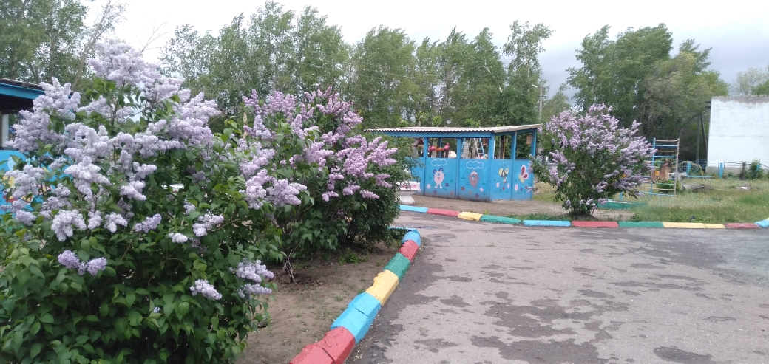
Назарларыңызға рахмет

